Slide 1
Габдулла Тукай

Slide 2
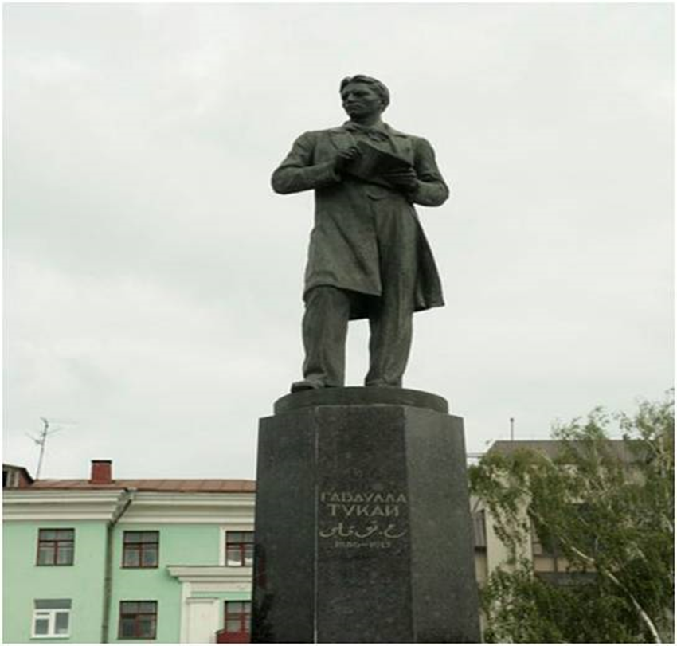
Поэта жизнь, короткая такая,
Была смертельный бой, великий труд.
Недаром день рождения Тукая
В Казани днем поэзии зовут.
Марк Зарецкий

Slide 3
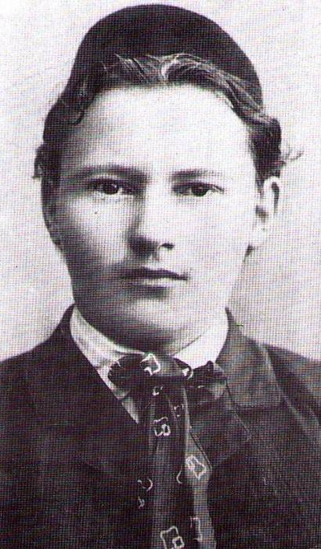
ГАБДУЛЛА ТУКАЙ –
Тукаев
Габдулла Мухамедгарифович
26 апреля 1886 год
15 апреля 1913 год

Slide 4
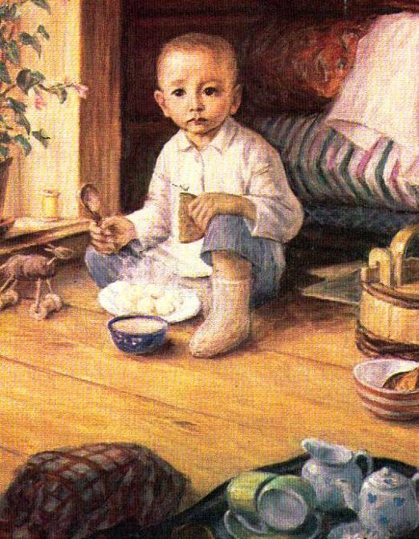
ГАБДУЛЛА ТУКАЙ прожил короткую и трагическую жизнь. Родился он 26 апреля 1886 года в деревне Кушлавуч Казанской губернии (ныне Арского района) в селе приходского муллы Мухамедгарифа.

Slide 5
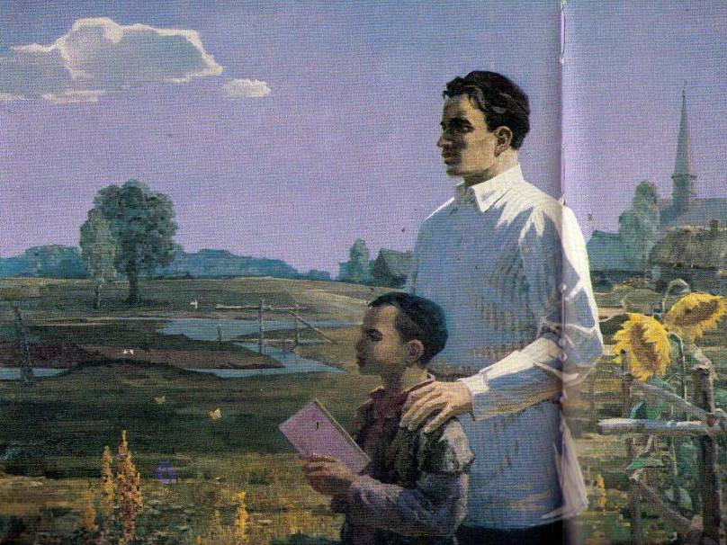
Габдулла Тукай – любимый поэт татарской детворы. На его произведениях воспитывалось не одно поколение.

Slide 6
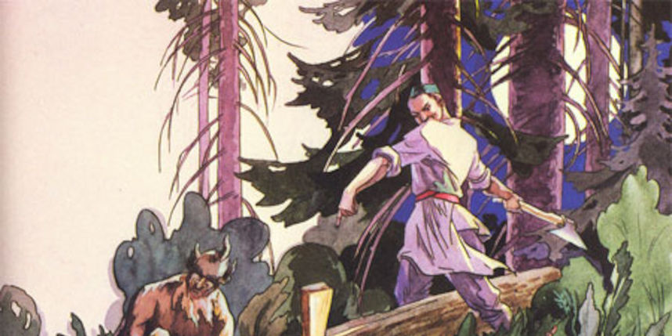
Особую любовь снискала у читателей поэма – сказка «Шурале», где в ярких красках запечатлены образы родины и народа.

Slide 7

Тукай писал стихи и прозаические произведения для детей. Он составил две хрестоматии по татарской литературе для чтения в школе. Поэт признан основоположником татарской детской литературы.

Slide 8
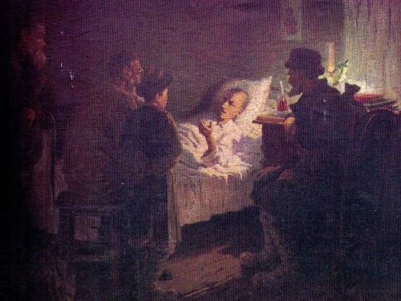
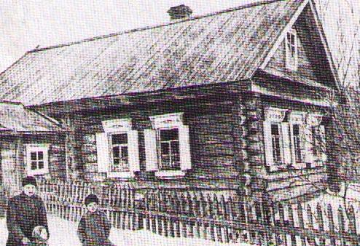
Последняя зима великого поэта в деревне Училе.

Slide 9
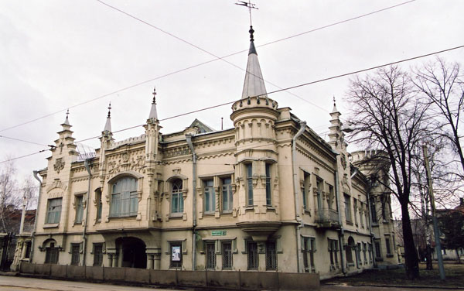

Литературный музей Габдуллы Тукая в Казани.
Именем поэта названа Государственная премия в области искусства Республики Татарстан.

Slide 10
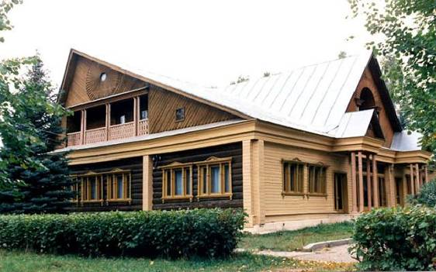
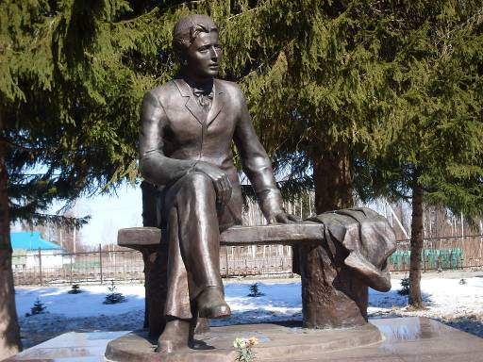
Литературно-мемориальный комплекс Габдуллы Тукая — в селе Новый Кырлай Арского района Татарстана.

Slide 11
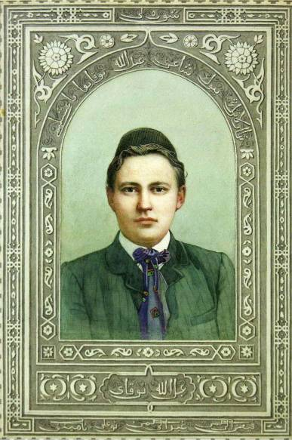
Габдулла Тукай вошел в историю татарской литературы как великий поэт, заложивший основу новой национальной поэзии, как один из основоположников современного татарского языка. Творческая деятельность поэта продолжалась всего восемь лет. Он умер в возрасте 27 лет, оставив более 400 стихов, 9 поэм, 350 рассказов, очерков и воспоминаний.

